Slide 1


LUGARES ASOMBROSOS DE LA TIERRA NECESITA VISITAR
El mundo es un lugar tan hermoso y cada parte de ella tiene que ser visto. Queremos inspirar a viajar más al traer a usted diferentes lugares de todo el mundo. Hoy en día, hemos recogido algunos lugares asombrosos de la Tierra que tiene que visitar al menos una vez en su vida.
Hemos escogido varios lugares de el gran EE.UU., Europa escénica y la hermosa Australia. También hemos añadido Japón, Tahití y muchos otros países de nuestro hermoso mundo. Cascadas, cañones, parques nacionales, lagos, mares, valles y muchos otros tesoros se pueden encontrar en nuestro planeta
se dice que “la belleza está en el ojo del espectador”, por lo que puedes también tener tu propia lista personal de lugares para ver antes de morir. Si crees que falta alguno, Existen lugares de ensueño alejados de cualquier rastro de civilización. Paisajes impresionantes a la espera de que los descubras
Creó: Jeremías
Para. Mis pps

Slide 2


Slide 3


Slide 4


Slide 5


Slide 6
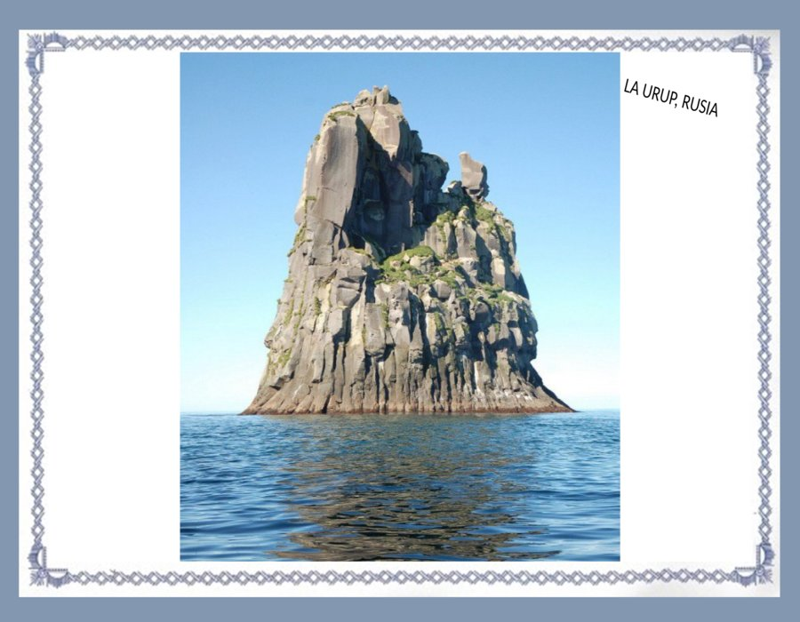

Slide 7
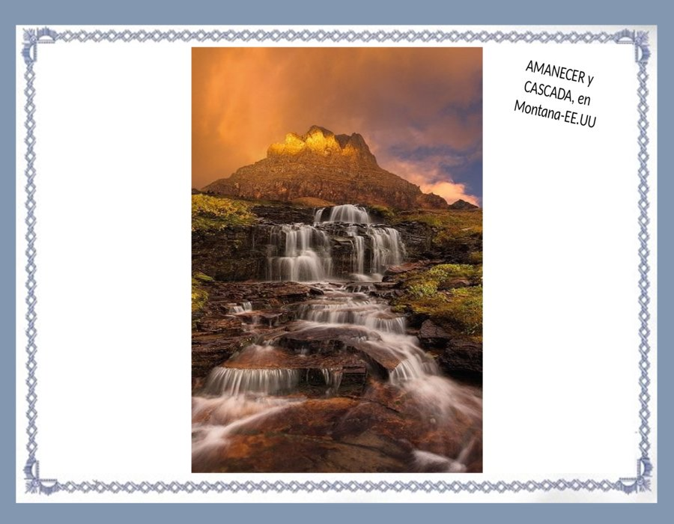

Slide 8


Slide 9


Slide 10


Slide 11
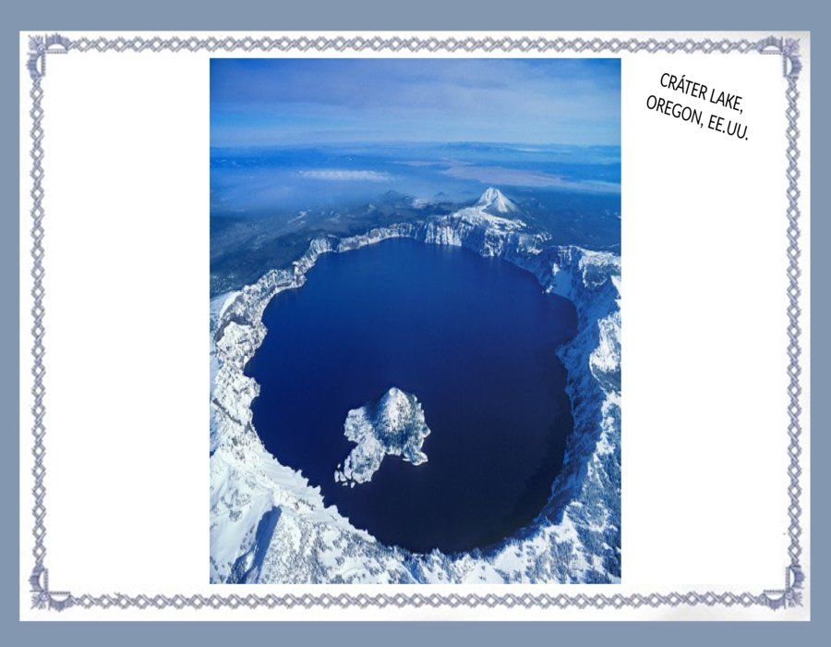

Slide 12


Slide 13


Slide 14
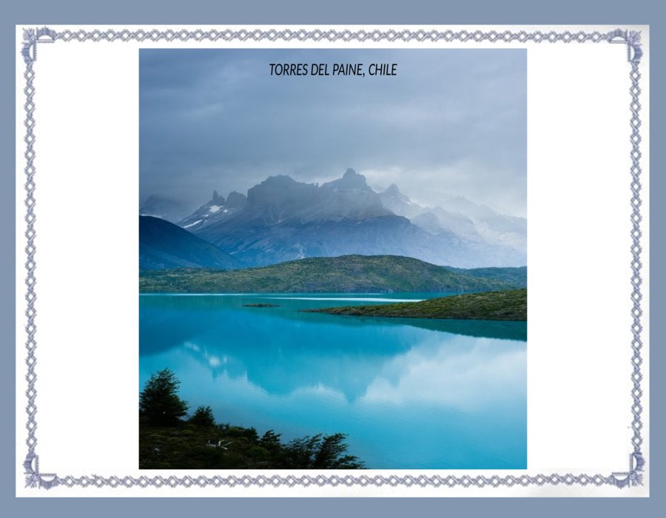

Slide 15


Slide 16
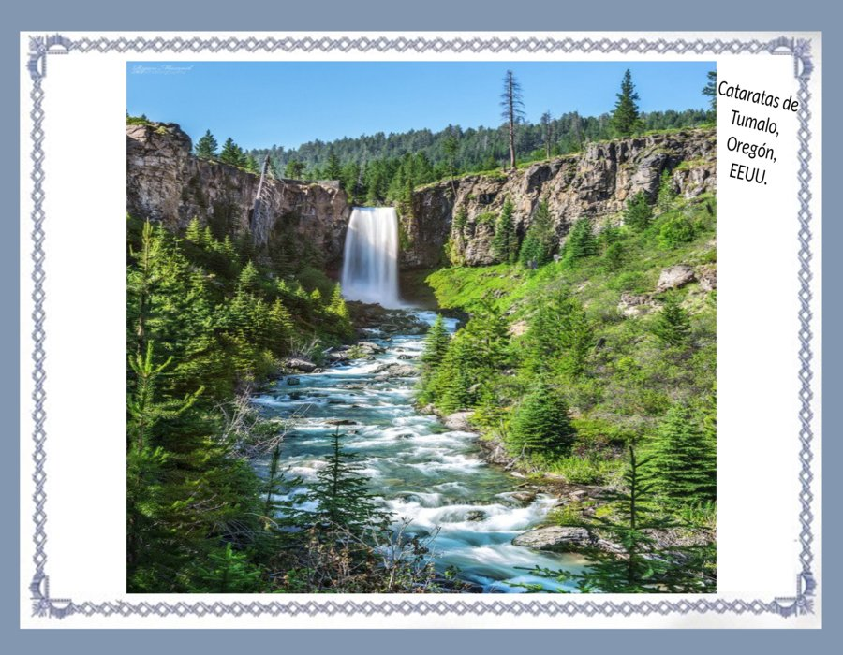

Slide 17
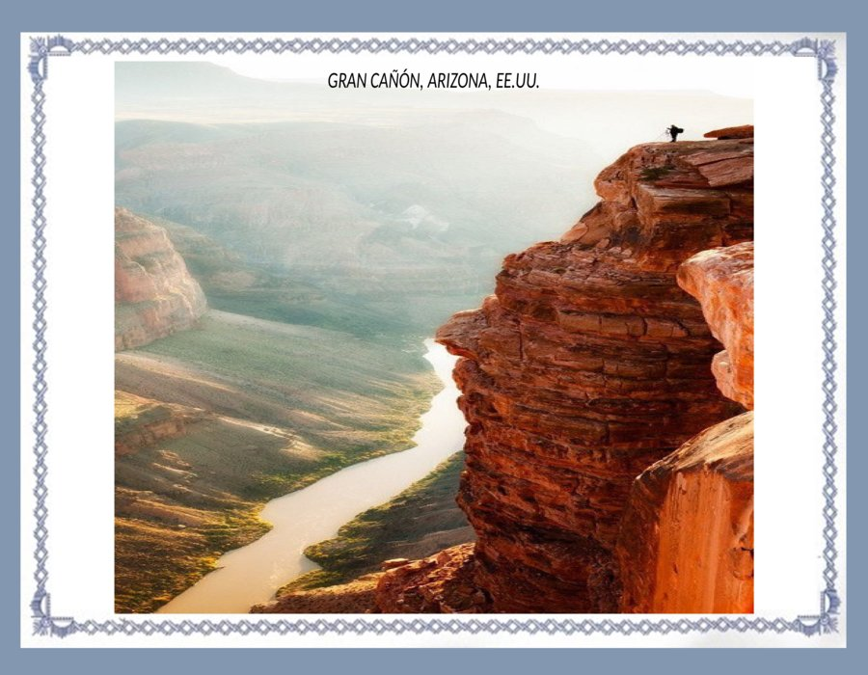

Slide 18


Slide 19


Slide 20


Slide 21


Slide 22
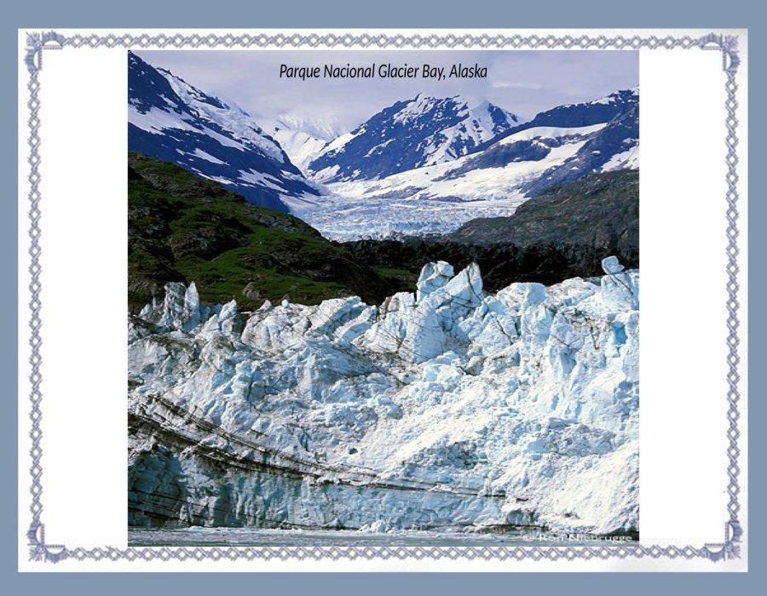

Slide 23
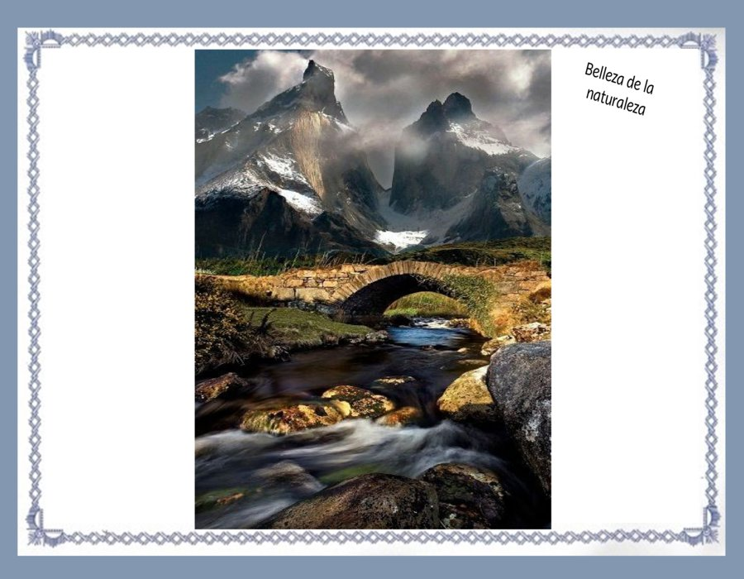

Slide 24
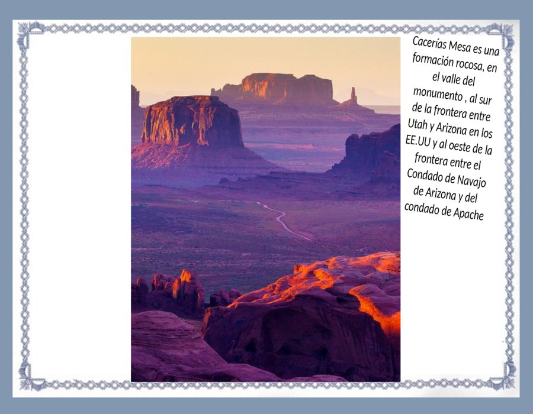

Slide 25


Slide 26


Slide 27


Slide 28


Slide 29


Slide 30


Slide 31


Slide 32


Slide 33


Slide 34


Slide 35
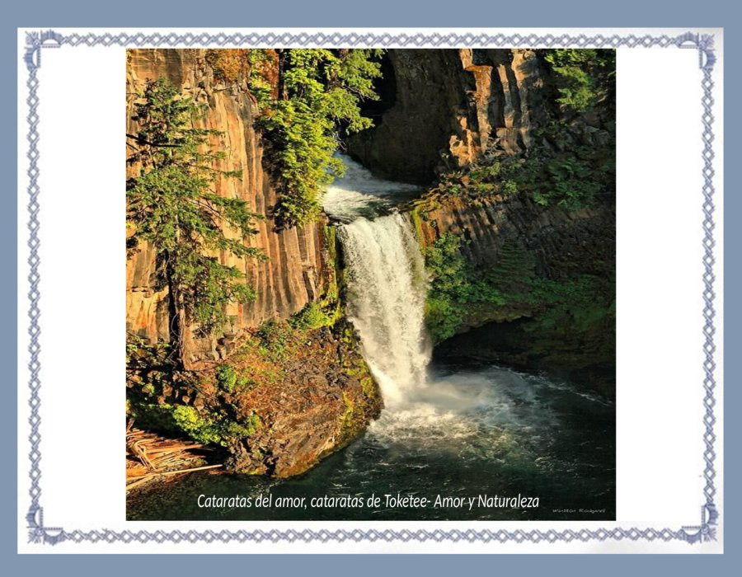

Slide 36


Slide 37


Slide 38
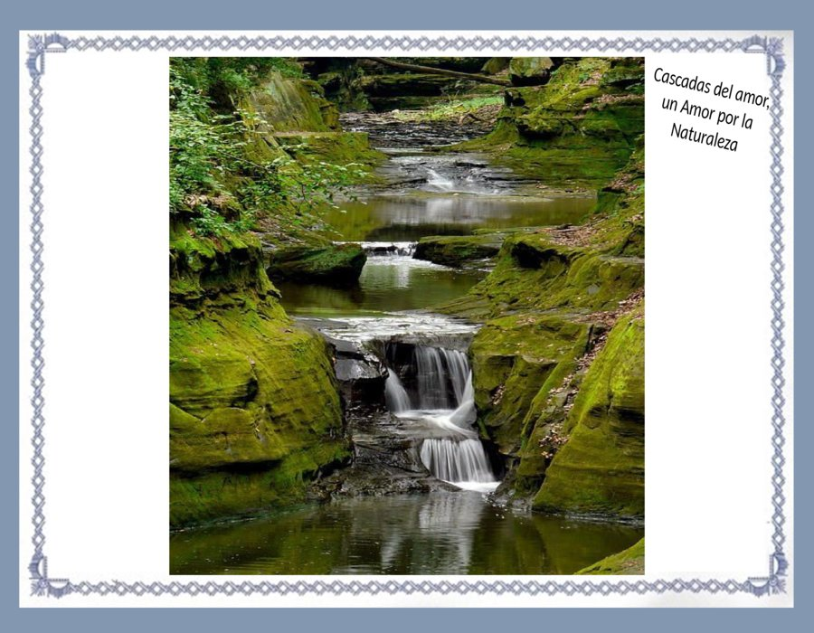

Slide 39


Slide 40
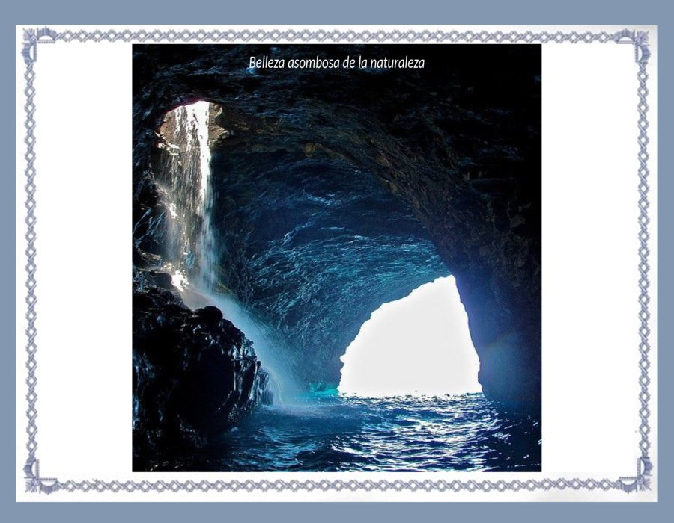

Slide 41


Slide 42


Slide 43
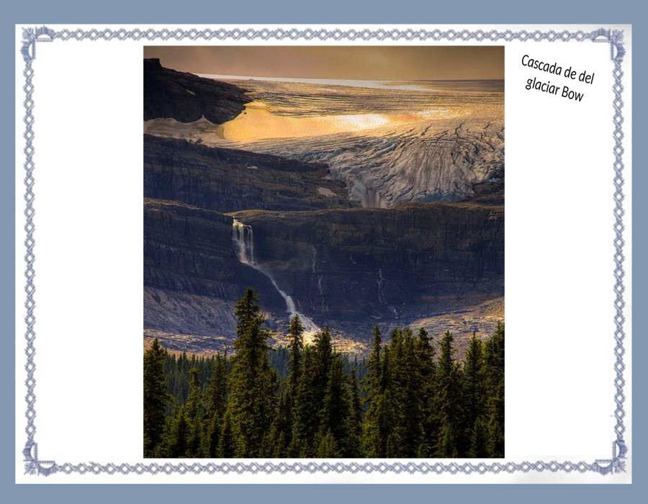

Slide 44
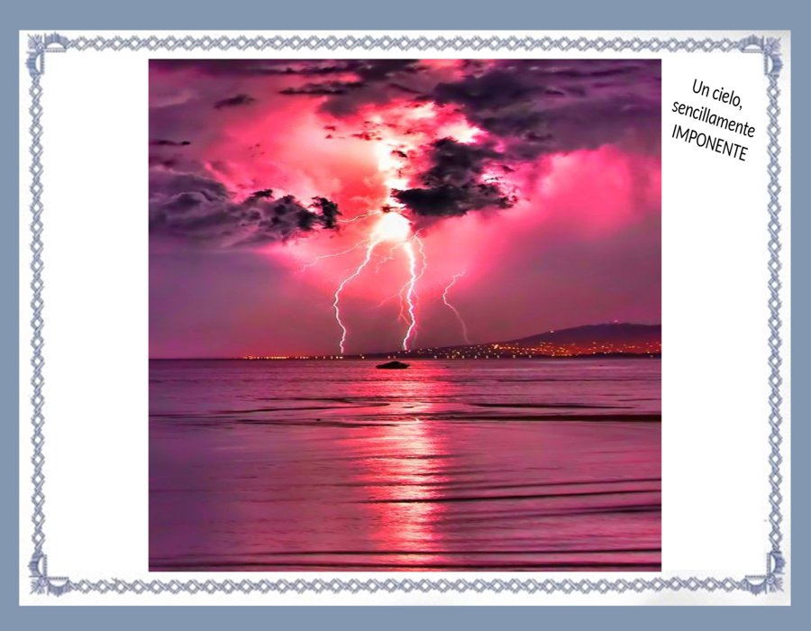

Slide 45
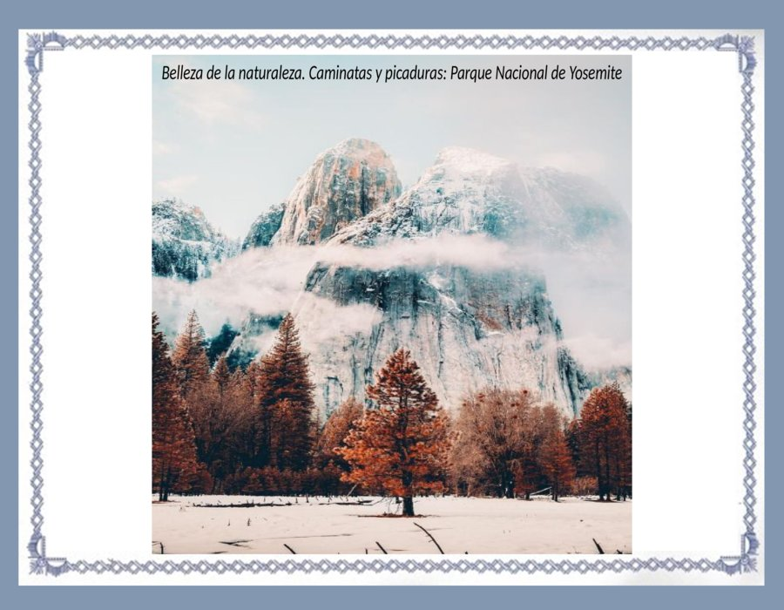

Slide 46


Slide 47


Slide 48


Slide 49


Slide 50


Slide 51
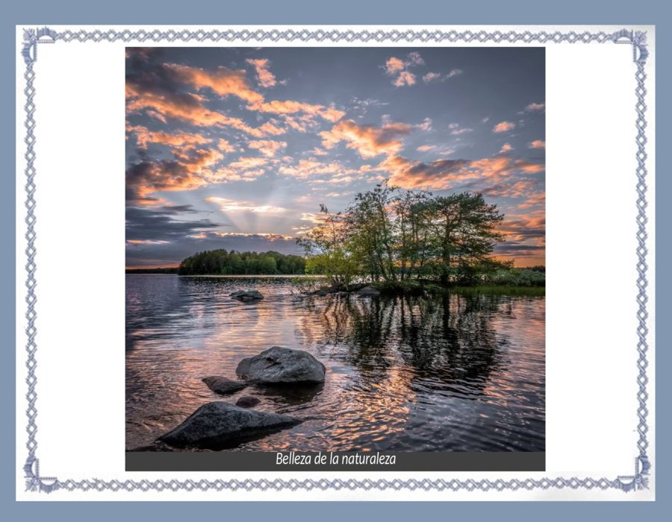

Slide 52
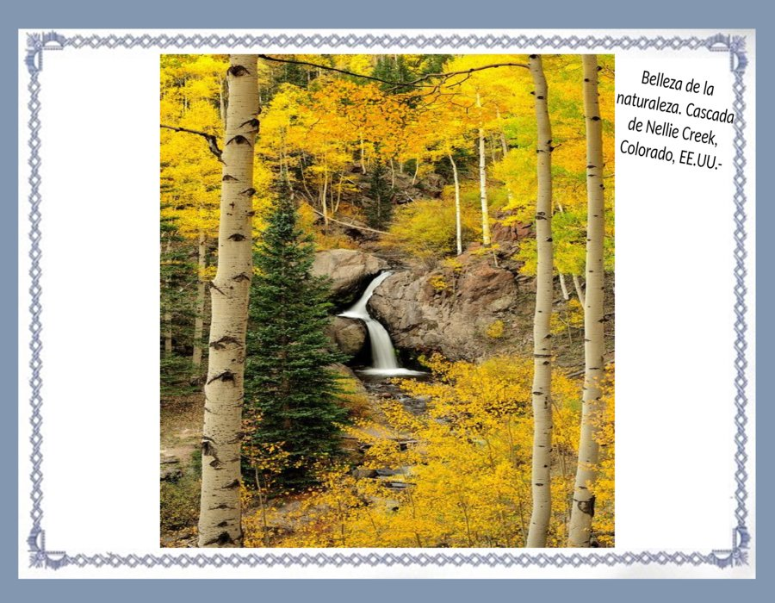

Slide 53


Slide 54


Slide 55


Slide 56


Slide 57


Slide 58


Slide 59


Slide 60


Slide 61


Slide 62







¿Te ha gustado?
Puedes ver más entrando
Aquí
Además puedes recibir powerpoints en tu correo electrónico suscribiéndote aquí:

